Slide 1


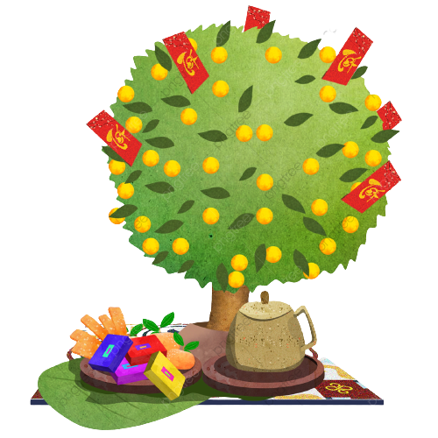
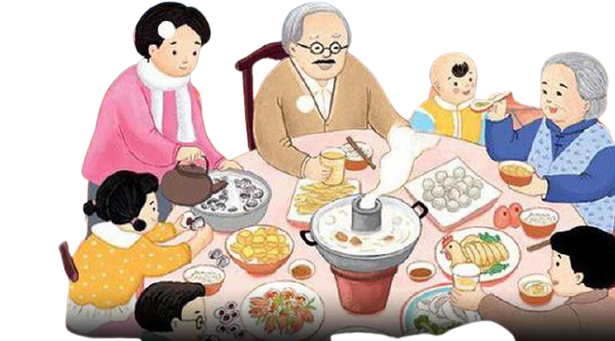
TIẾNG VIỆT – LỚP 1

Slide 2


TIẾT 1

Slide 3
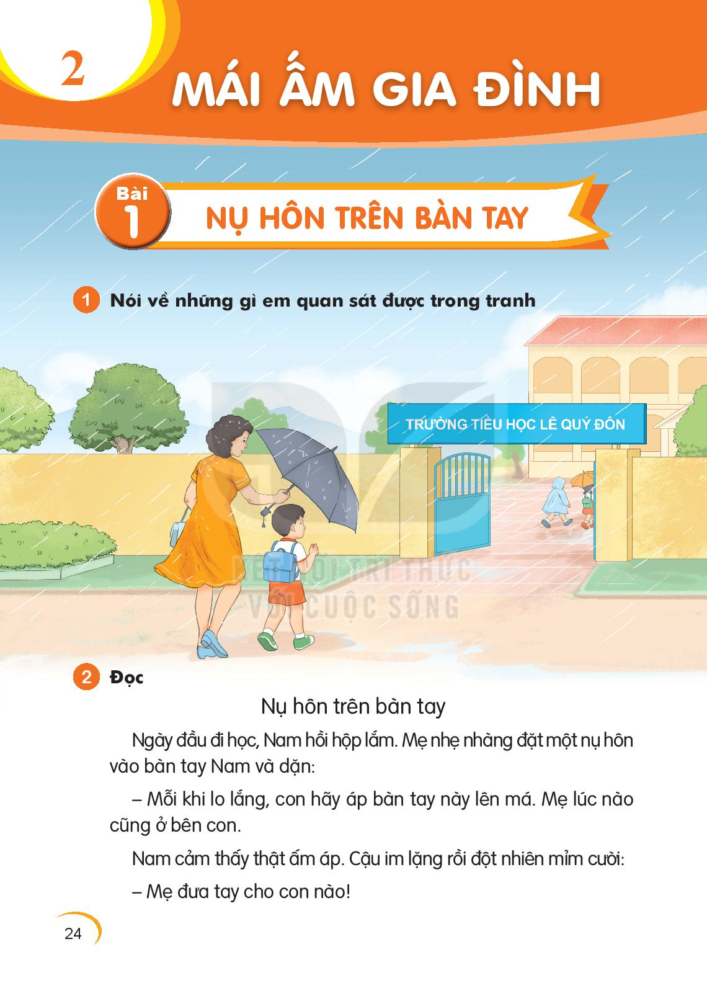
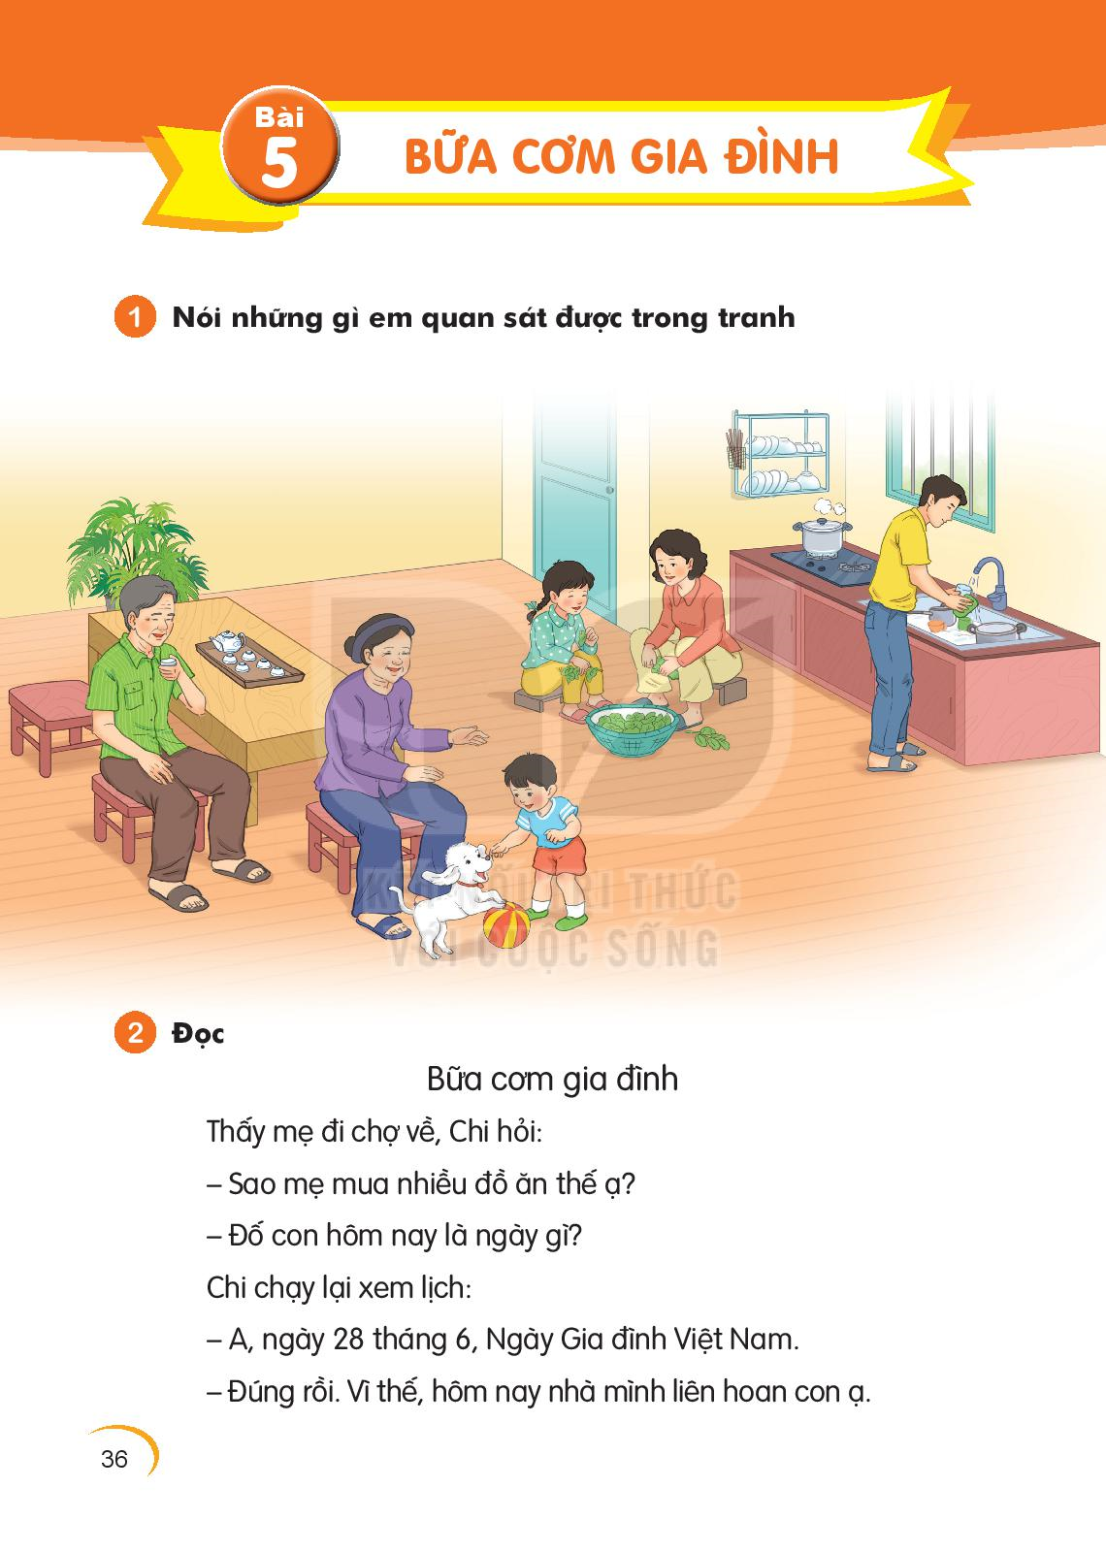

Slide 4
2
Đọc
Bữa cơm gia đình
  Thấy mẹ đi chợ về, Chi hỏi:
  - Sao mẹ mua nhiều đồ ăn thế ạ?
  - Đố con hôm nay là ngày gì?
  Chi chạy lại xem lịch:
  - A, ngày 28 tháng 6, Ngày Gia đình Việt Nam.
  - Đúng rồi. Vì thế, hôm nay cả nhà mình liên hoan con ạ.
  Chi vui lắm. Em nhặt rau giúp mẹ. Bố dọn nhà, rửa xoong nồi, cốc chén. Ông bà trông em bé để mẹ nấu ăn. Cả nhà quây quần bên nhau. Bữa cơm thật tuyệt. Chi thích ngày nào cũng là Ngày Gia đình Việt Nam.
(Châu Anh)

Slide 5
2
Đọc
Bữa cơm gia đình
  Thấy mẹ đi chợ về, Chi hỏi:
  - Sao mẹ mua nhiều đồ ăn thế ạ?
  - Đố con hôm nay là ngày gì?
  Chi chạy lại xem lịch:
  - A, ngày 28 tháng 6, Ngày Gia đình Việt Nam.
  - Đúng rồi. Vì thế, hôm nay cả nhà mình liên hoan con ạ.
  Chi vui lắm. Em nhặt rau giúp mẹ. Bố dọn nhà, rửa xoong nồi, cốc chén. Ông bà trông em bé để mẹ nấu ăn. Cả nhà quây quần bên nhau. Bữa cơm thật tuyệt. Chi thích ngày nào cũng là Ngày Gia đình Việt Nam.
(Châu Anh)
xoong
nồi

Slide 6
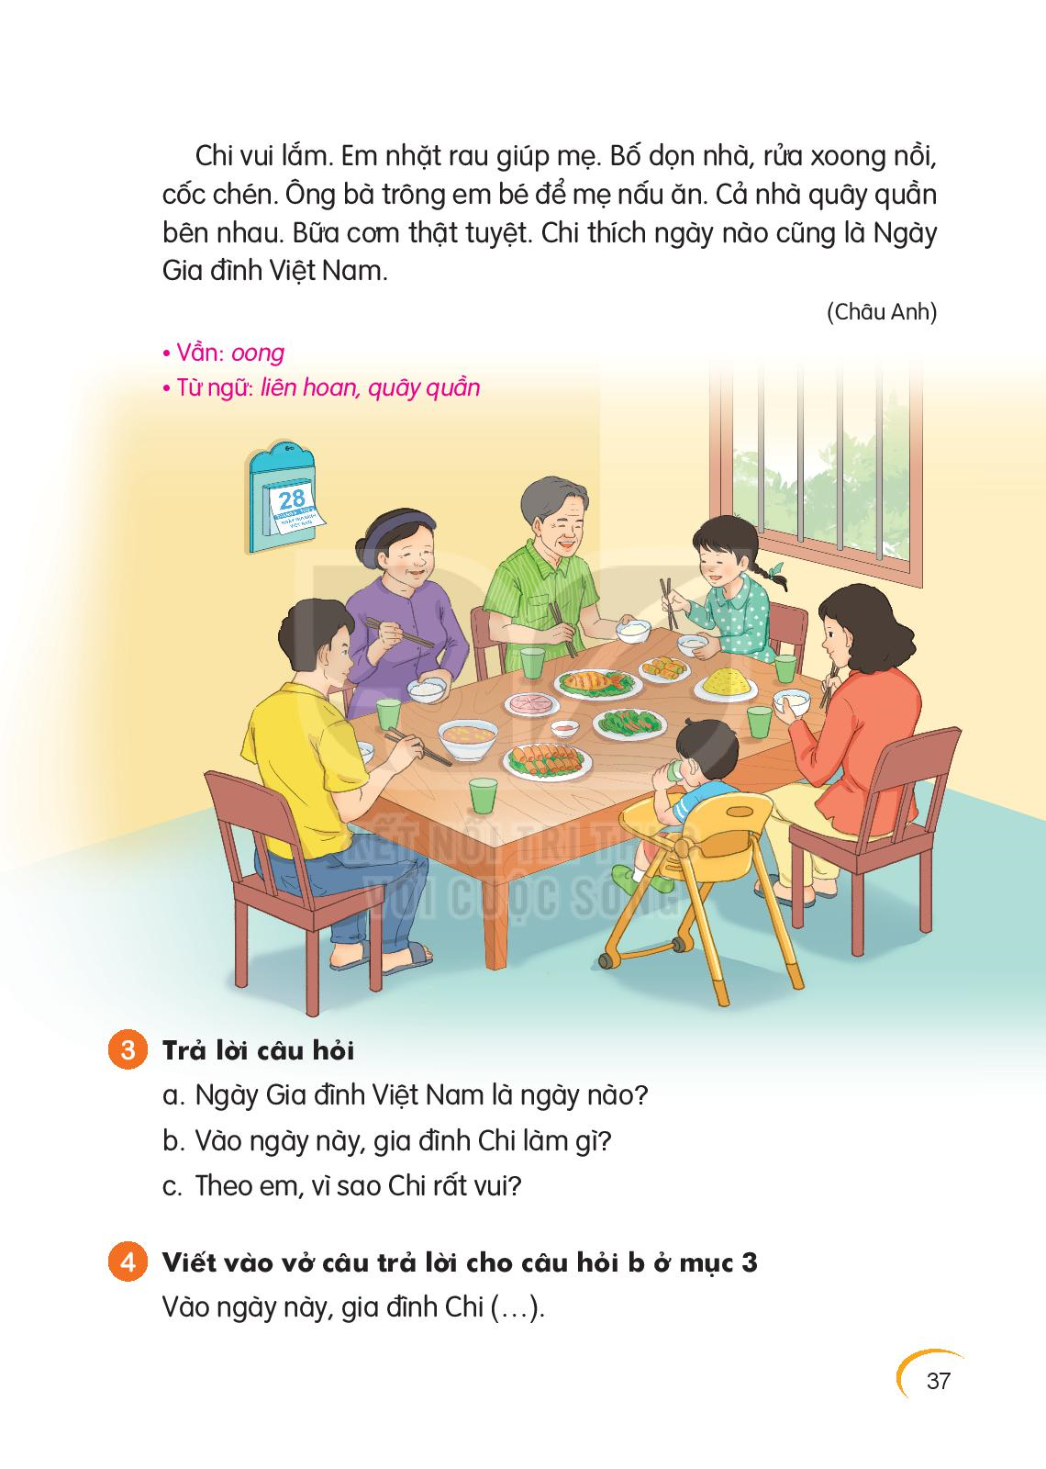
Bữa cơm gia đình
1
2
3
4
5
6
7
8
9
10
11
12
13
14

Slide 7
Luyện đọc câu dài:
Ông bà trông em bé để mẹ nấu ăn.
Chi thích ngày nào cũng là Ngày Gia đình Việt Nam.

Slide 8
Bữa cơm gia đình
1
2
3
4
5
6
7
8
9
10
11
12
13
14

Slide 9
2
Đọc
Bữa cơm gia đình
  Thấy mẹ đi chợ về, Chi hỏi:
  - Sao mẹ mua nhiều đồ ăn thế ạ?
  - Đố con hôm nay là ngày gì?
  Chi chạy lại xem lịch:
  - A, ngày 28 tháng 6, Ngày Gia đình Việt Nam.
  - Đúng rồi. Vì thế, hôm nay cả nhà mình liên hoan con ạ.
  Chi vui lắm. Em nhặt rau giúp mẹ. Bố dọn nhà, rửa xoong nồi, cốc chén. Ông bà trông em bé để mẹ nấu ăn. Cả nhà quây quần bên nhau. Bữa cơm thật tuyệt. Chi thích ngày nào cũng là Ngày Gia đình Việt Nam.
(Châu Anh)
Đọc đoạn
1
2

Slide 10
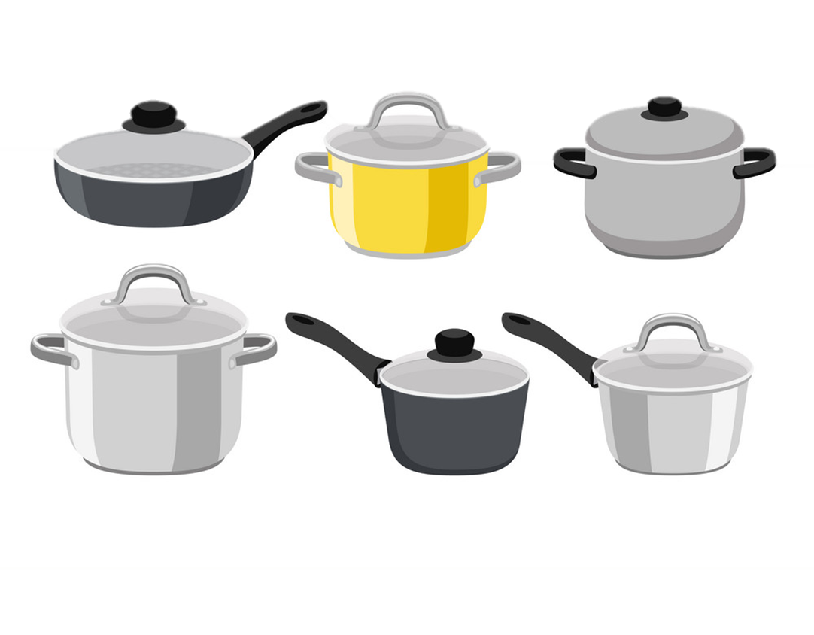

oong
xoong nồi

Slide 11

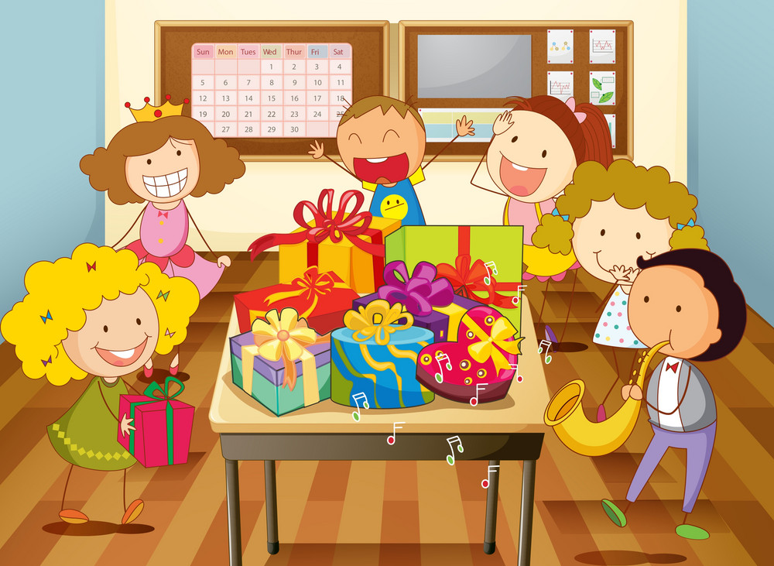
Liên hoan: cuộc vui chung có nhiều người tham gia nhân một dịp gì đó.

Slide 12
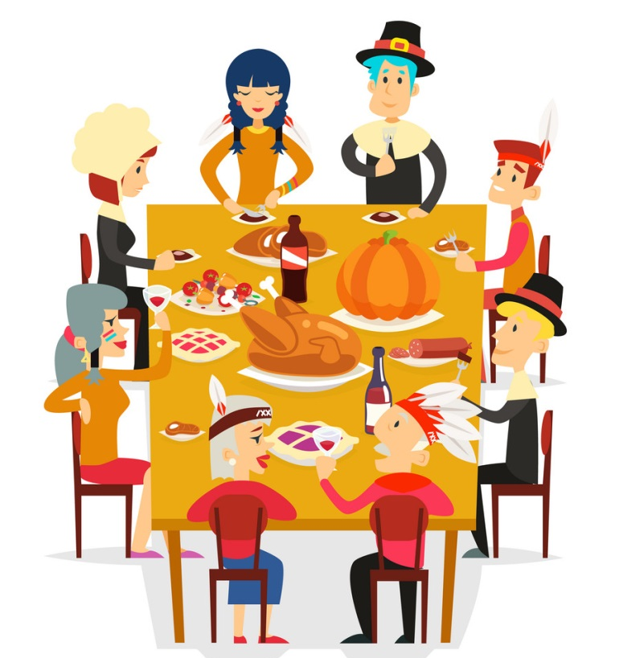

Quây quần: tụ tập lại trong một không khí thân mật, đầm ấm.

Slide 13
2
Đọc
Bữa cơm gia đình
  Thấy mẹ đi chợ về, Chi hỏi:
  - Sao mẹ mua nhiều đồ ăn thế ạ?
  - Đố con hôm nay là ngày gì?
  Chi chạy lại xem lịch:
  - A, ngày 28 tháng 6, Ngày Gia đình Việt Nam.
  - Đúng rồi. Vì thế, hôm nay cả nhà mình liên hoan con ạ.
  Chi vui lắm. Em nhặt rau giúp mẹ. Bố dọn nhà, rửa xoong nồi, cốc chén. Ông bà trông em bé để mẹ nấu ăn. Cả nhà quây quần bên nhau. Bữa cơm thật tuyệt. Chi thích ngày nào cũng là Ngày Gia đình Việt Nam.
(Châu Anh)
1
2

Slide 14
TIẾT 3

Slide 15



Slide 16
5
Chọn từ ngữ để hoàn thiện câu và viết câu vào vở
liên hoan quây quần gặp
quây quần
quây quần
Buổi tối, gia đình em thường ……….… bên nhau.
B
Notes:
GV hướng dẫn hs đồ chữ hoa V. GV hỏi để khai thác cho HS hiểu kĩ thuật viết (chữ đầu câu viết hoa, cuối câu có dấu chấm, khoảng cách các chữ bằng 1 con chữ o…)

Slide 17

5
Chọn từ ngữ để hoàn thiện câu và viết câu vào vở
liên hoan quây quần gặp
Buổi tối, gia đình em thường (…) bên nhau.
Buổi tối, gia đình em thường quây quần bên
nhau.
Notes:
GV hướng dẫn hs đồ chữ hoa V. GV hỏi để khai thác cho HS hiểu kĩ thuật viết (chữ đầu câu viết hoa, cuối câu có dấu chấm, khoảng cách các chữ bằng 1 con chữ o…)

Slide 18
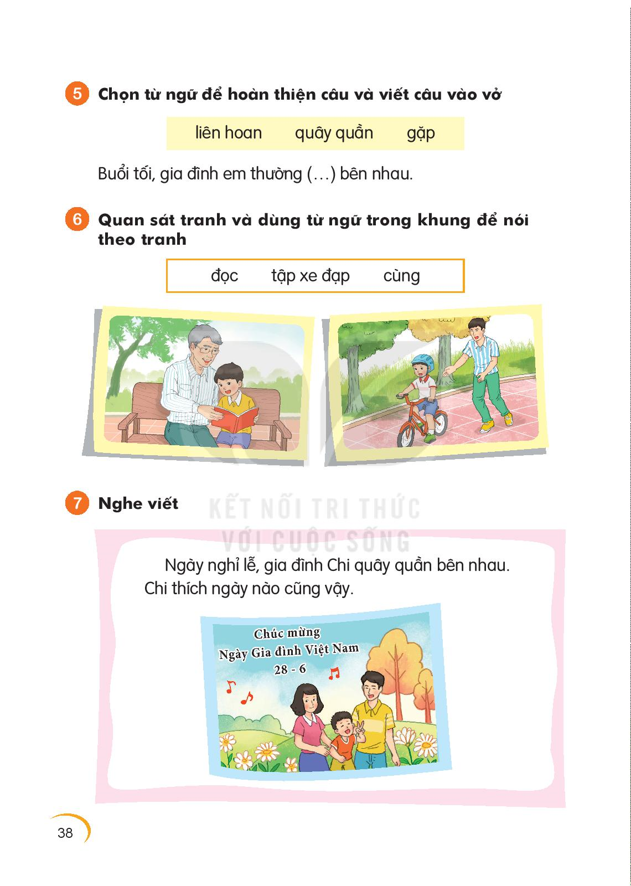
6
Quan sát tranh và dùng từ ngữ trong khung để nói theo tranh
đọc tập xe đạp cùng
Ông dạy Nam đọc bài.
Bố cho Nam ra công viên tập xe đạp.
Notes:
GV hướng dẫn hs đồ chữ hoa V. GV hỏi để khai thác cho HS hiểu kĩ thuật viết (chữ đầu câu viết hoa, cuối câu có dấu chấm, khoảng cách các chữ bằng 1 con chữ o…)

Slide 19
TIẾT 4

Slide 20


Slide 21
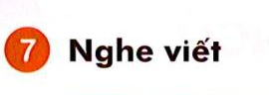
N
C
C

Slide 22
7
Nghe viết
Ngày nghỉ lễ, gia đình Chi quây quần bên nhau. Chi thích ngày nào cũng như vậy.
Ngày nghỉ lễ, gia đình Chi quây quần bên
nhau. Chi thích ngày nào cũng như vậy.
Notes:
GV hướng dẫn hs đồ chữ hoa V. GV hỏi để khai thác cho HS hiểu kĩ thuật viết (chữ đầu câu viết hoa, cuối câu có dấu chấm, khoảng cách các chữ bằng 1 con chữ o…)

Slide 23

8
Chọn chữ phù hợp thay cho bông hoa
gi hay d ? đôi giày; nuôi dưỡng; tờ giấy
ng hay ngh ? ngày lễ ;nghe nhạc ; nghỉ ngơi
Notes:
GV hướng dẫn hs đồ chữ hoa V. GV hỏi để khai thác cho HS hiểu kĩ thuật viết (chữ đầu câu viết hoa, cuối câu có dấu chấm, khoảng cách các chữ bằng 1 con chữ o…)

Slide 24




KHỈ CON
QUA SÔNG

Slide 25
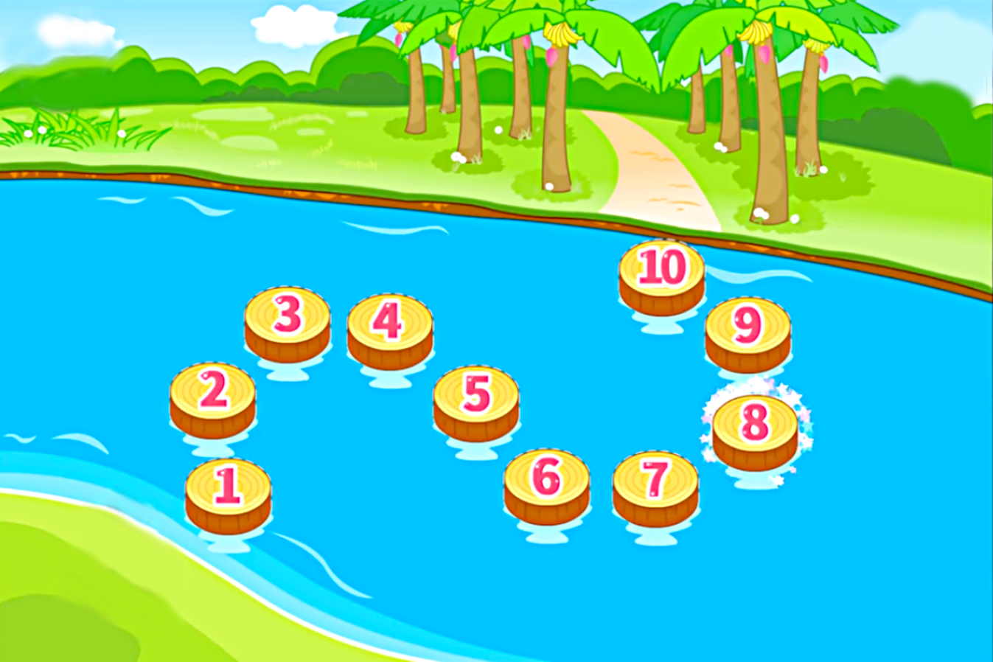





CHÚC MỪNG
Câu 2
Câu 6
6
2
Câu 3
3
Câu 5
Câu 4
5
Câu 1
4

Slide 26









Đôi giày
Điền gi hay d
đôi ……ày

Slide 27

nuôi dưỡng
Điền gi hay d
nuôi …ưỡng

Slide 28
tờ giấy
Điền gi hay d
tờ …ấy

Slide 29
ngày lễ
Điền ng hay ngh
….ày lễ

Slide 30
nghe nhạc
Điền ng hay ngh
….e nhạc

Slide 31
nghỉ ngơi
Điền ng hay ngh
….ỉ ngơi

Slide 32
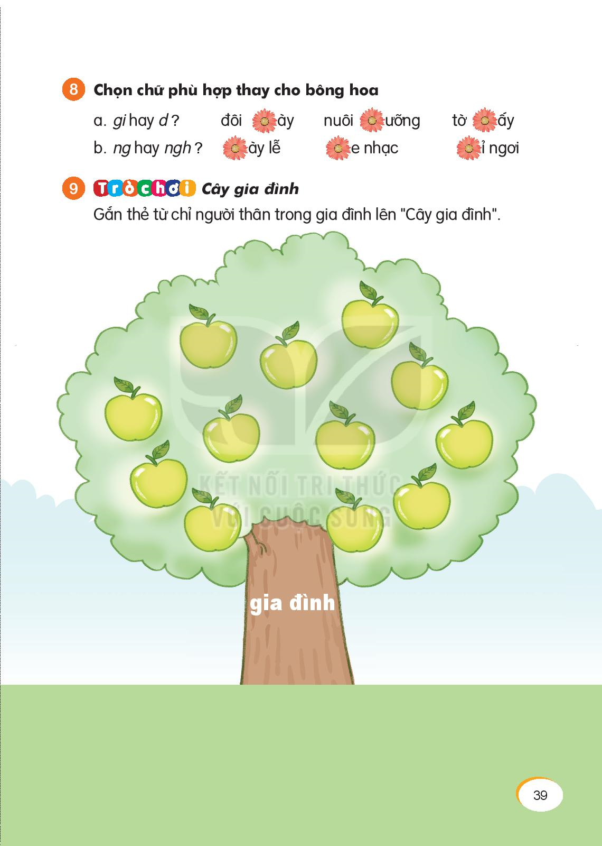
a. gi hay d?
đôi giày
nuôi dưỡng
tờ giấy
b. ng hay ngh?
ngày lễ
nghe nhạc
nghỉ ngơi

